Slide 1
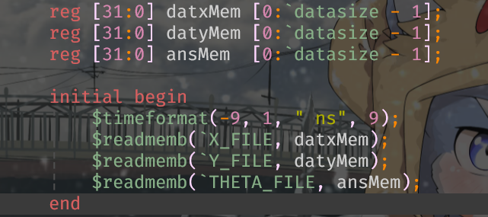
讀測試檔案

Slide 2
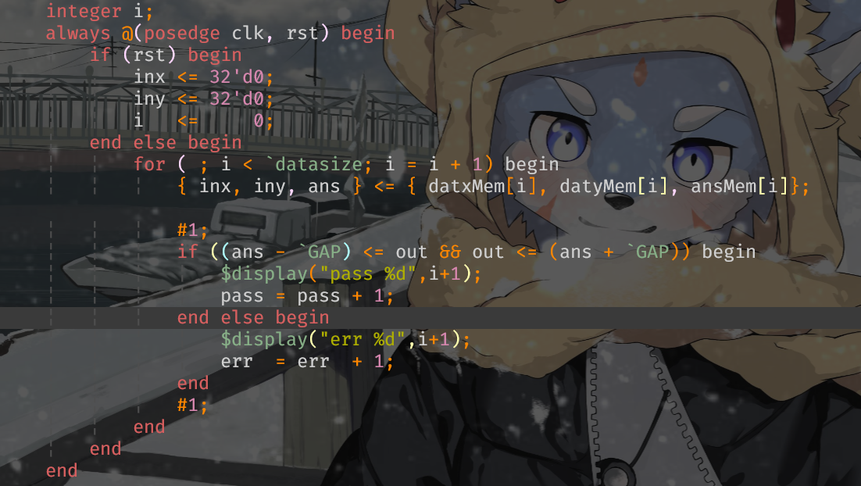
初始化
從測資取值
計算是否在誤差之內
儲存正確次數
儲存錯誤次數

Slide 3
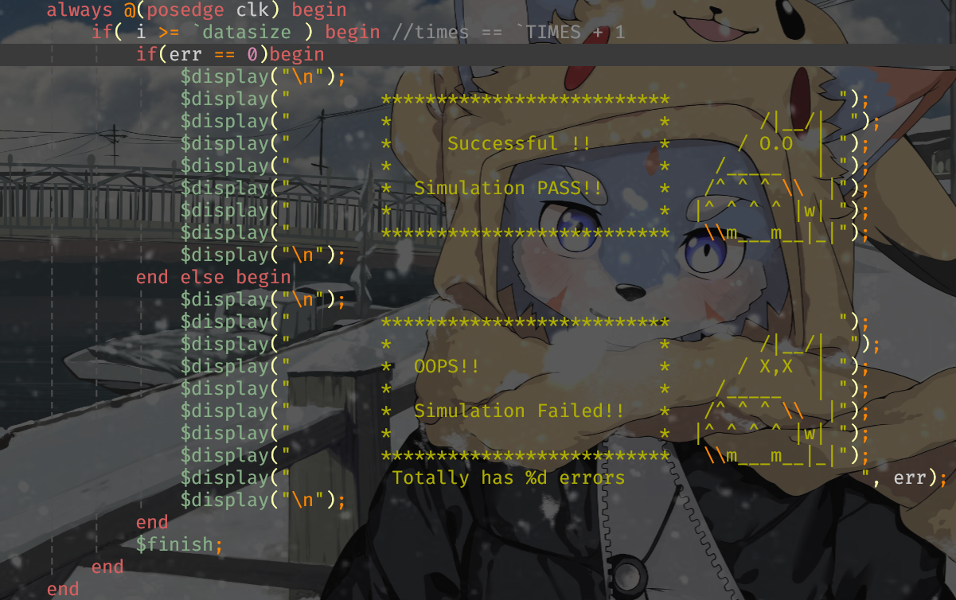
輸出結果

